Slide 1
Технології забезпечення конфіденційності та цілісності інформаційних ресурсів
ЛЕКЦІЯ 12. СУЧАСНІ СИСТЕМИ ВІРТУАЛЬНИХ ПРИМАНОК НА ОСНОВІ ТЕХНОЛОГІЇ HONEYPOT

Slide 2
Достатньо довго в протистоянні «напад-захист» практикувалася своєрідна покрокова стратегія – зловмисники користувалися однією «діркою» захисту і з часом її закривали, тоді вони шукали іншу – її згодом також закривали і т.п. Такий аналог гри в шахи, де партія може тривати як завгодно довго, вимагає від захисту колосальних витрат часу і ресурсів, тим паче в нападника майже завжди є можливість адекватно відреагувати на захисні заходи. Зважаючи на це, сторона захисту повинна «грати на попередження», цим самим мінімізуючи ризик вторгнення. Саме реалізація такої ідеї лежить в основі використання віртуальних приманок – так званих, honeypot-систем (від англ. – «горщик з медом»). Мета їх функціонування – бути атакованими або сканованими зловмисниками для вивчення стратегії останніх, визначення кола їх засобів, за допомогою яких можуть бути нанесені удари по реальних об’єктах безпеки. Метод реалізації віртуальної приманки не принциповий – це може бути як спеціально розгорнута цілісна мережа так і один єдиний емульваний мережевий сервіс, основним і першочерговим завданням якого є зацікавлення (привернення уваги) порушника.

Slide 3
Пошук ознак для класифікації систем honeypot. Віртуальна пастка має бути видимою і доступною для нападника – в цьому її користь, у іншому випадку не буде отримано корисної інформації. З іншого боку – ніяка атака на honeypot не відобразиться на захищеній ІКС. Для виділення необхідної інформації використовуються різні технології пасивного прослуховування (sniffing) і реєстрації (logging). Варто виділити такі дві групи honeypot-систем (за метою функціонування):
виробничі пастки-приманки (production honeypots) – прості у використанні, фіксують лише обмежену інформацію і застосовуються, переважно, великими компаніями і комерційними організаціями;
дослідні віртуальні пастки (research honeypots) – набагато складніші в розгортанні і обслуговуванні, детально фіксують усю інформацію і використовуються, переважно, дослідними військовими чи урядовими організаціями.

Slide 4
Те, яким чином буде спроектована система honeypot, залежить від завдань, які вона має вирішувати. Якщо необхідно вивчити мотивації поводження зловмисників, методи їхніх атак і засобів – тоді потрібно побудувати складну honeypot, що надає зловмисникові повноцінну операційну систему (ОС), з якою він буде взаємодіяти, що забезпечить високий рівень протоколювання. Якщо необхідно виявити несанкціоновану активність, таку як сканування системи, то для цих цілей можна побудувати просту honeypot, що буде імітувати мінімальні можливості й операції сервісів, записуючи лише команди взаємодії зі зловмисником. Якщо стоїть завдання виявити мережного черв’яка для аналізу, тоді необхідно побудувати гнучкий honeypot, що буде взаємодіяти із черв’яком, збираючи елементи його активності. Наведені приклади демонструють диференційовану функціональність honeypot-систем, а також підкреслюють ті ознаки (рис. 1), за якими можна їх класифікувати.

Slide 5
За рівнем взаємодії зі зловмисником системи honeypot можна класифікувати таким чином, як це представлено у табл. 1. Рівень взаємодії представляє собою своєрідну міру, яка дозволяє визначати і порівнювати різні honeypot-системи. Чим більше може приманка, і чим більше поле діяльності зловмисника, тим серйозніша (критичніша) інформація може бути виділена. З іншої сторони, чим більше дозволено нападнику, тим більшу шкоду він може заподіяти. Низькорівневі віртуальні приманки є найлегшими в установці, налаштуванні, розгортанні і обслуговуванні через свою простоту і базову функціональність. Зазвичай така технологія полягає в емуляції декількох сервісів.
Зловмисник, у свою чергу, обмежений у своїх діях взаємодією лише з даними сервісами. Першочерговим завданням таких низькорівневих систем є виявлення прихованого сканування і спроб несанкціонованого підключення. Через свою обмежену функціональність, більшість з них емулюються програмно.

Slide 6
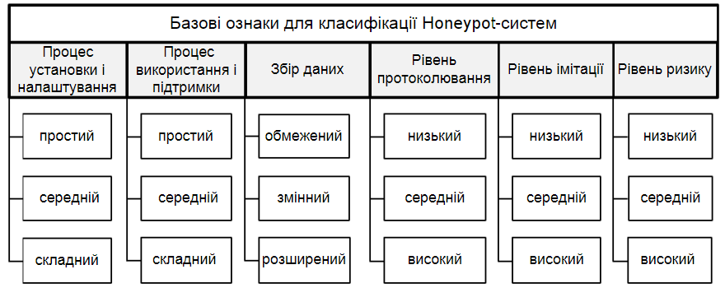
Рис. 1. Базові ознаки класифікації honeypot-систем

Slide 7
З огляду на простоту, низькорівневі приманки мають найменший рівень ризиків. За відсутності функціональної ОС, віртуальна приманка не може бути використана для моніторингу чи атаки інших систем. Прикладами honeypot-приманок низького рівня взаємодії є програми BackOfficer Friendly (відкрита програма) і Specter (комерційне рішення).

Slide 8
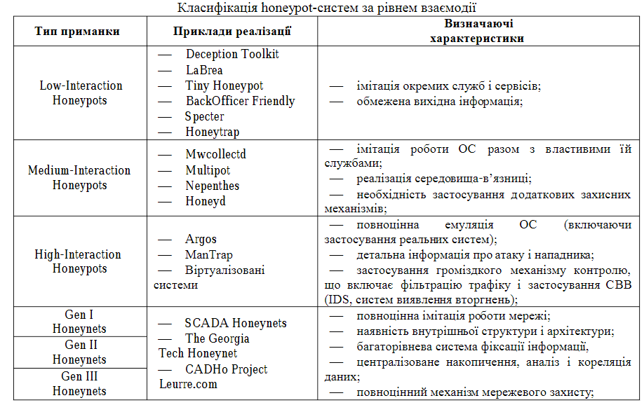
Таблиця 1

Slide 9
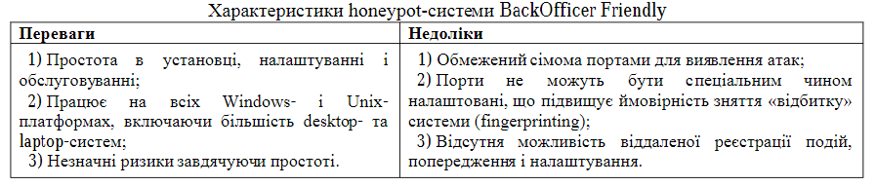
Back Officer Friendly (надалі, BOF) – один з найпростіших варіантів honeypot, перша версія якого була розроблена в 1998 році М. Ранумом. Система BOF є функціонально простою й зрозумілою для недосвідчених користувачів. Засіб BOF може бути запущений як на UNIX, так і на Windows платформах з можливістю імітації таких служб: FTP, SMTP, IMAP, POP3, HTTP, TELNET, а також троянського сервісу Back Orifice – для дистанційного адміністрування комп'ютера. В системі BOF немає якого-небудь детального настроювання її роботи, саме тому вона досить проста у використанні. Одна з головних переваг засобу BOF – його ціна, а саме він є безкоштовним. Система BOF не здійснює детальну імітацію сервісів – як тільки відбувається з'єднання, BOF виводить повідомлення про недоступність служби й через невеликий тайм-аут робить розрив з'єднання. Ціль BOF – моніторинг подій і збереження протоколу взаємодії.

Slide 10
Specter – комерційний засіб honeypot, створений й підтримуваний компанією NetSec. Концепція Specter схожа з BOF – зловмисникові не надається доступ до реальної ОС. Програма встановлюється в систему й імітує набір сервісів, з якими зловмисник може взаємодіяти. Зловмисник обмежений функціональністю, наданою Specter. Можливості Specter більш широкі: моніторинг ведеться на 13-ти визначених і одному вибірковому портах. Покриваючи більшу кількість портів, Specter має можливість виявити більше число різних атак. Друга відмінність полягає в тім, що Specter, як і інші honeypot, імітує сервіси, однак, відповіді цих сервісів мають куди більший вбудований реалізм, ніж у BOF.

Slide 11
Наприклад, при підключенні до імітованого Specter сервісу HTTP можна бачити справжній Web-сервер з Web-сторінками, з якими може взаємодіяти зловмисник. Таким чином, існує можливість зміни даних сторінок, додаванням потрібного змісту, створюючи при цьому більш реалістичні дані для зловмисника. Ще однією особливістю даного засобу є не тільки імітація сервісів, але й надання додаткової взаємодії зі зловмисником. Наприклад, зловмисник має можливість скачати файл паролів і бути впевненим, що заволодів конфіденційною інформацією, тоді як даний файл буде спеціально підготовленим. Крім того, Specter має можливість імітації великої кількості (більше десяти) ОС. Дана імітація виражається в системних відповідях обраних служб. Таким чином, коло атак, що виявляються, істотно розширюється. Такий honeypot може записувати взаємодію на одному, обумовленому користувачем, порту.

Slide 12
Honeyd – засіб, розроблений і підтримується Н. Провасом. Уперше випущений у квітні 2002 року, Honeyd є Open Source Honeypot для UNIX платформ. Honeyd був розроблений як виробничий Honeypot, використовуваний для виявлення атак або несанкціонованої активності. У зв'язку з тим, що даний honeypot надає відкриті вихідні тексти, то існує можливість власного внутрішнього настроювання, наприклад, додавання імітованих сервісів. Це означає, що даний Honeypot може взаємодіяти через будь-який порт. Honeyd виявляє активність на всіх TCP-портах; а імітовані сервіси спроектовані тільки для введення зловмисника в оману й збору його активності. Honeyd представляє кілька нових концепцій Honeypot. По-перше, не виявляються атаки, що виходять із IP-адреси самого Honeypot (на відміну від BOF і Specter). По-друге, Honeyd дозволяє зробити імітацію цілої ІКС: існує можливість налаштувати IP-адреси й ОС, які їм будуть зіставлятися. Підтримується більше число ОС – від всіх Windows-подібних реалізацій до Unix-Систем маршрутизаторів. Honeyd імітує систему не тільки на прикладному рівні, а також на рівні IP-стека. При цьому ймовірність успішної ідентифікації Honeypot різко зменшується. Таким чином, Honeyd надає ще більший рівень обміну інформації зі зловмисником, завдяки чому його можна віднести до honeypot середнього рівня взаємодії.

Slide 13
Віртуальні приманки високого рівня взаємодії – крайній випадок реалізації honeypot-технологій. Вони надають обширну інформацію про атаку, але, в той же час, є надзвичайно вимогливими в плані будівництва і обслуговування, а також приносять найвищий рівень ризику. Завдання високорівневих honeypot-приманок – надати зловмиснику доступ до справжньої ОС, де нічого не емулюється і не обмежується. Вони дозволяють детально дослідити нові засоби злому, визначити нові вразливості ОС чи ПЗ і вивчити способи зв’язку зловмисників між собою. Найчастіше високорівневі приманки розміщуються всередині контрольованого середовища, наприклад за мережевим екраном. Така архітектура дуже складна в розгортанні і обслуговуванні, особливо за умови, що зловмисник не повинен здогадатися про спостереження і контроль.

Slide 14
Тому, вимагається великий об’єм робіт для побудови такого мережевого екрану з необхідною базою правил. Через надзвичайно громіздкий механізм контролю, високо-рівневі honeypot-приманки дуже складні, вимагають багато часу та зусиль для установки і налаштування. Їх обслуговування, в свою чергу, також вимагає значних затрат часу і ресурсів, що включає в себе оновлення бази даних правил фільтрації і сигнатур, а також постійний моніторинг активності на віртуальній приманці.
Така складність приносить колосальний рівень ризику, проте слід зазначити, що правильно реалізована honeypot-приманка високого рівня взаємодії дозволяє проникнути в суть атаки як не одна інша honeypot-система. Прикладом високорівневої віртуальної приманки є комерційне рішення ManTrap, створене компанією Recourse Technologies.

Slide 15
Gen I Honeynets. Honeynet-мережі І-ого покоління обмежені в можливостях контролю та приборкування зловмисників, проте вони демонструють достатню ефективність у виявленні автоматизованих атак і атак початківців. Передусім Gen I Honeynets фокусуються на атаках відповідно можливостей. Такі мережі-приманки достатньо легко ідентифікуються.
Gen II Honeynets. Технологія Gen II була розроблена в 2002 р. і направлена на усунення недоліків попередньої. Honeynet-мережі ІІ-ого покоління простіші в розгортанні і складніші у виявленні . Як описувалося вище, технологія Gen I виконувала контроль даних за допомогою мережевого екрану, що обмежував кількість можливих вихідних підключень. Незважаючи на свою відносну ефективність таке рішення є недостатньо гнучким і забезпечує легке «зняття зліпку».

Slide 16
Gen III Honeynets. Технологія Gen III реалізує подальше удосконалення і розширення можливостей контролю і аналізу даних. Модель аналізу даних базується на таки абстракціях: хости, процеси, мережеві потоки і файли. Такий підхід реалізується на основі використання системи Honeywall, розроблений фахівцями проекту Honeynet Project. Для контролю підключень і даних застосовується підхід IP Performance Measerment Working Group, що полягає в моніторингу потоків. У випадку використання Honeywall для цього застосовується система Argus. Іншим удосконаленням є використання засобу пасивного зняття зліпку системи (passive fingerprinting), що ініціює ТСР-підключення. Для об’єднання цих двох типів даних (активність в ІКС і процесів на хості) навколо суцільної картини концепції потоків мережі використовують додаткову зв’язуючу ланку.

Slide 17
Дякую за увагу!

